Slide 1
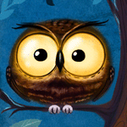
Най
Най
Найрозумніший

Slide 2
Напрямок → Математика
Напрямок → Історія України
Напрямок → Українська мова
Напрямок → Українська література

Slide 3
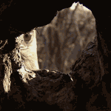
1
2
3
4
5
6
7
8
9
10
11
12
13
14
15
16
17
18
19
20
21
22
23
24
25
26
27
28
29
30
31
32
33
34
35
36

Slide 4
Запитання №1
Напрямок → Математика
Обчислити

Slide 5
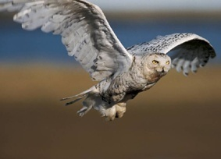
Запитання №1
Правильна відповідь
40
Клікни тут
До Запитань

Slide 6
Запитання № 2
Напрямок → Історія України
“Засіяв книжними словами серця віруючих людей … “
Про кого так сказав Нестор?

Slide 7
Запитання № 2
Правильна відповідь
Ярослав Мудрий
Клікни тут
До Запитань

Slide 8
Запитання №3
Напрямок → Українська література
У супроводі якого
музичного інструмента
виконувались думи?

Slide 9
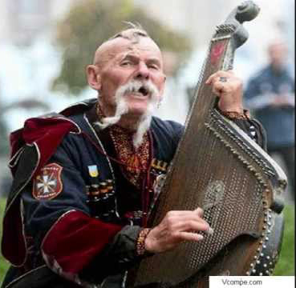
Запитання № 3
Правильна відповідь
Бандури
Клікни тут
До Запитань

Slide 10
Українська мова
Запитання №4
Якою не може бути буква?
а) великою
б) прописною
в) приголосною
г) кириличною
д) грецькою

Slide 11
Запитання №4
Правильна відповідь
приголосною
Клікни тут
До Запитань

Slide 12
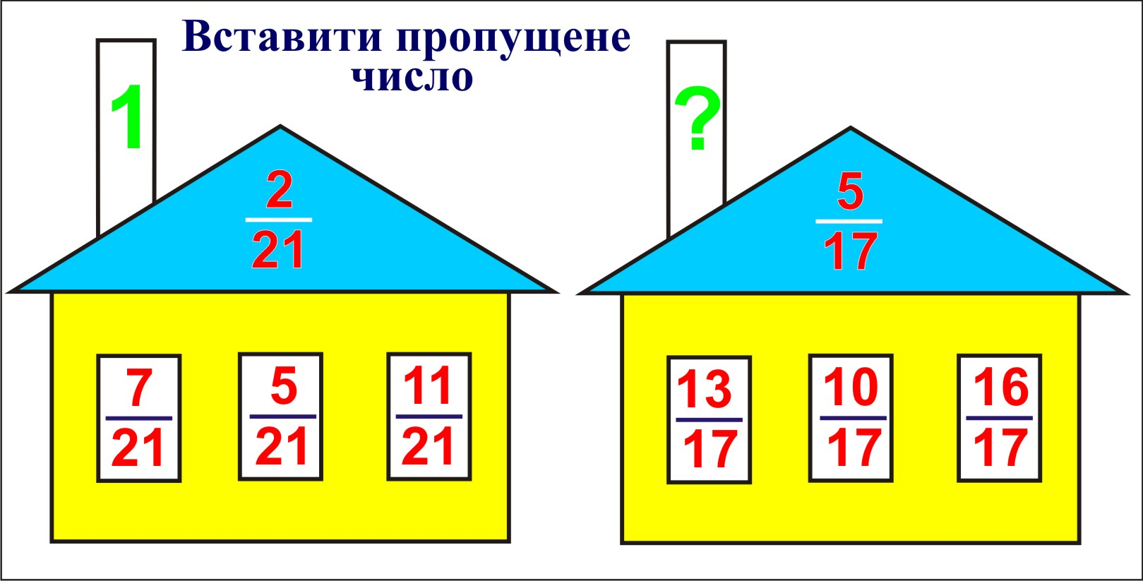
Запитання №5
Напрямок → Математика

Slide 13
Запитання № 5
Правильна відповідь
1
2
3
Клікни тут
До Запитань

Slide 14
Запитання №6
Напрямок → Історія України
Яку битву національно-визвольної війни під проводом Б.Хмельницького порівнюють із битвою Ганнібала при Каннах у 216 р. до н.е?

Slide 15
Запитання № 6
Правильна відповідь
Битва 1652 року
під
Батогом
Клікни тут
До Запитань

Slide 16
Запитання № 7
Напрямок → Українська література
Де стоїть тепер наш Київ,
Там була сама гора,
Жив там перший Кий з ... ,
Щек та Либідь – їх сестра.
Хто ж на горі із Києм жив?

Slide 17
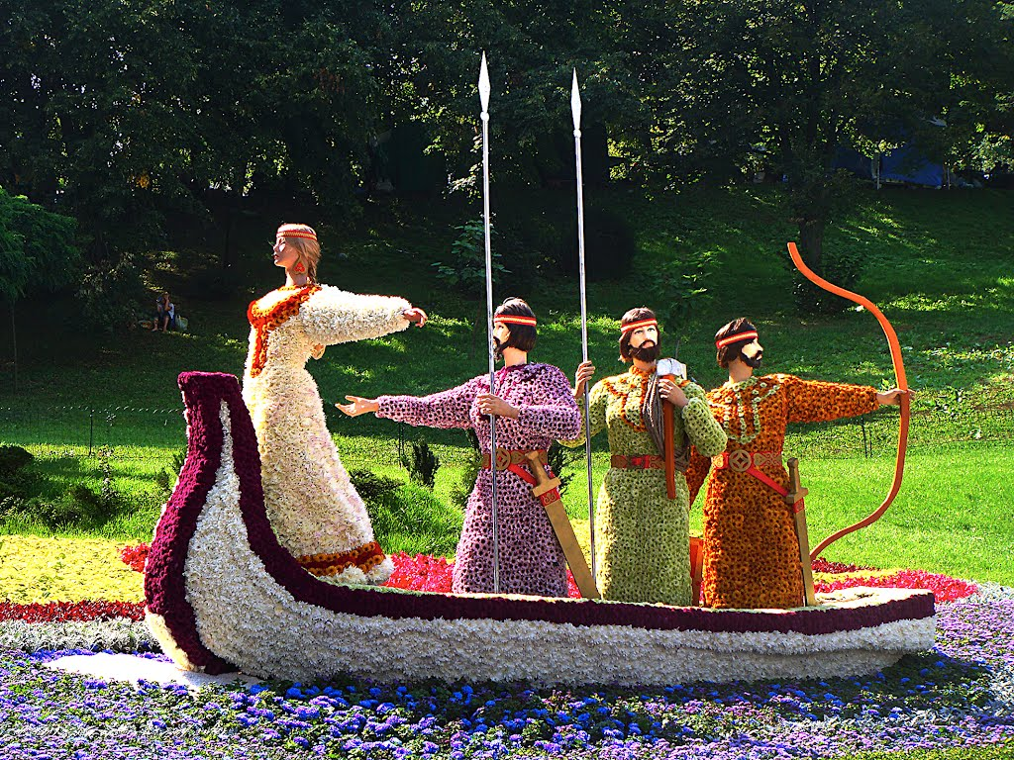
Запитання № 7
Правильна відповідь
Хорив
Клікни тут
До Запитань

Slide 18
Запитання № 8
Українська мова
Яких два
особових займенники
перешкоджають руху
транспорту на дорогах?

Slide 19
Запитання № 8
Правильна відповідь
Я + МИ
Клікни тут
До Запитань

Slide 20
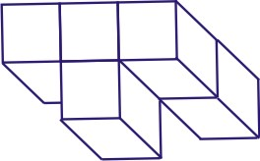
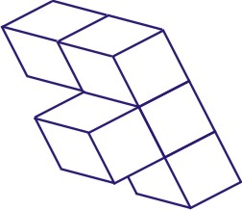
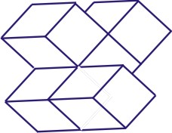
Запитання № 9
Напрямок → Математика
1
Яка із фігур 2, 3, 4, 5 отримана
внаслідок повертання фігури 1?
3
4
5
2

Slide 21
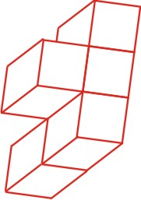
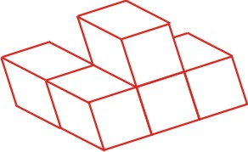
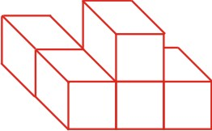
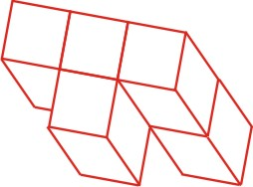
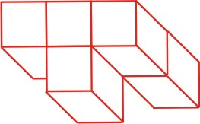
Запитання № 9
Правильна відповідь
2
Клікни тут
До Запитань

Slide 22
Запитання № 10
Напрямок → Історія України
Вони слов’янам подарували абетку

Slide 23
Запитання № 10
Правильна відповідь
К….. , М……
Кирило і Мефодій
Клікни тут
До Запитань

Slide 24
Запитання № 11
Напрямок → Українська література
Князь Київський Володимир Великий
при хрещенні 988 р. взяв собі ім’я,
що в перекладі з давньогрецької мови
означає “цар”,”царственний”.
Яке ім’я він обрав?

Slide 25
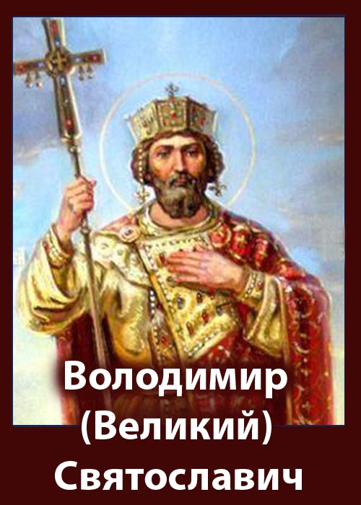
Запитання № 11
Правильна відповідь
Василь
Клікни тут
До Запитань

Slide 26
Запитання № 12
Українська мова
Що означає слово “бражник”
в сучасній
українській мові?

Slide 27
Запитання № 12
Правильна відповідь
МЕТЕЛИК
Клікни тут
До Запитань

Slide 28
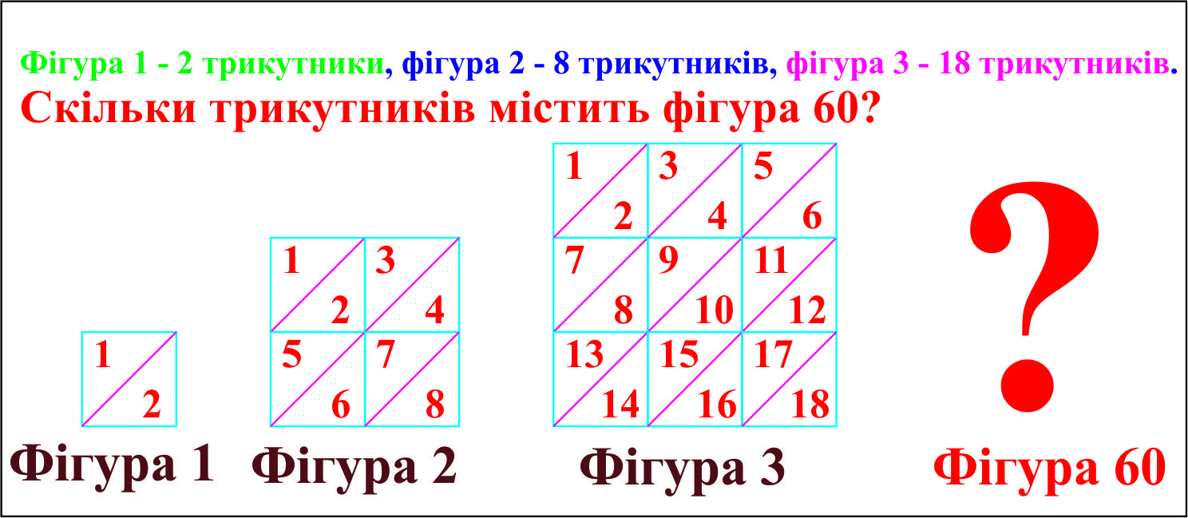
Запитання № 13
Напрямок → Математика

Slide 29
Запитання № 13
Правильна відповідь
60
х
60
х
2
=
7200
Клікни тут
До Запитань

Slide 30
Запитання № 14
Напрямок → Історія України
Кошовий отаман, козак-характерник, за легендою народився із зубами.

Slide 31
Запитання № 14
Правильна відповідь
І.Сірко
Клікни тут
До Запитань

Slide 32
Запитання № 15
Напрямок → Українська література
Щоб викупити Т.Г.Шевченка
з кріпацтва необхідну суму грошей
зібрали організувавши лотерею.
Чий портрет було розіграно в лотереї?

Slide 33
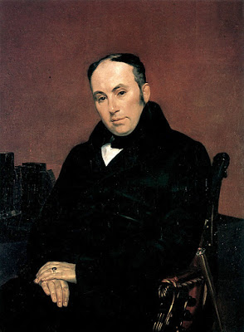
Запитання № 15
Правильна відповідь
(1783 – 1859)
Василь
Жуковський
Клікни тут
До Запитань

Slide 34
Запитання № 16
Українська мова
Що тріщить у мужиків, коли пани б’ються?

Slide 35
Запитання № 16
Правильна відповідь
чуби
Клікни тут
До Запитань

Slide 36
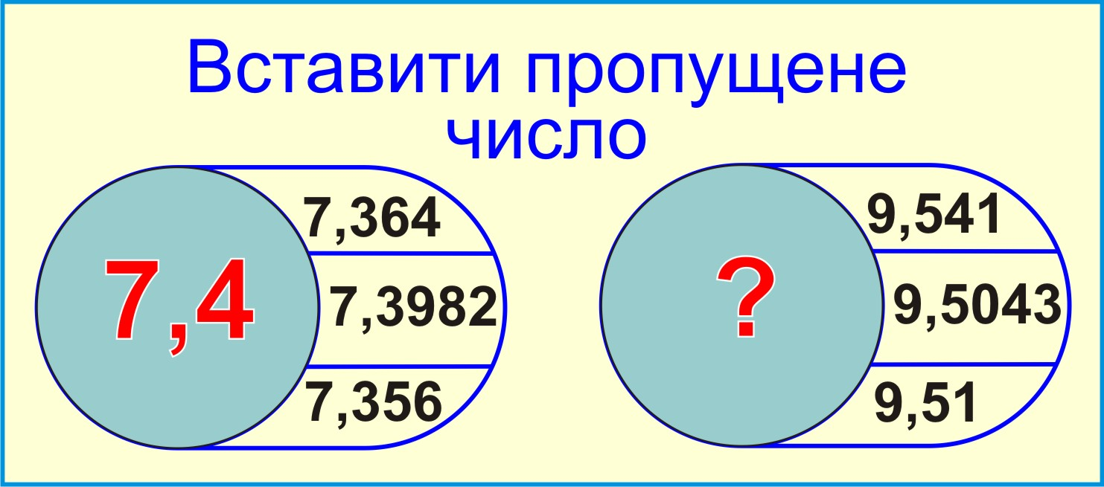
Запитання № 17
Напрямок → Математика

Slide 37
Запитання № 17
Правильна відповідь
9,5043
9,5
9,504
9,50
Клікни тут
До Запитань

Slide 38
Запитання № 18
Напрямок → Історія України
Назвати фортецю, яку поляки будували на Дніпрі 2 роки, а козаки зруйнували за один день

Slide 39
Запитання № 18
Правильна відповідь
Кодак
Клікни тут
До Запитань

Slide 40
Запитання № 19
Напрямок → Українська література
Цей монолог-молитва, який став
народною піснею-романсом,
насправді є ліричним відступом з балади …
Назвати автора і назву балади

Slide 41
Запитання № 19
Правильна відповідь
Т.Г.Шевченко
1837 р
“Причинна”
Клікни тут
До Запитань

Slide 42
Запитання № 20
Українська мова
Який козак стане отаманом за версією української народної приказки?

Slide 43
Запитання № 20
Правильна відповідь
терплячий
Терпи козак – отаманом будеш
Клікни тут
До Запитань

Slide 44
Запитання № 21
Напрямок → Математика

Slide 45
Запитання № 21
Правильна відповідь
1,6 кг
Клікни тут
До Запитань

Slide 46
Запитання № 22
Напрямок → Історія України
Це той Первый, що розпинав
Нашу Україну,
А Вторая доконала
Вдову сиротину.
Чиї це слова і про кого йдеться в них мова?

Slide 47
Запитання № 22
Правильна відповідь
слова Т.Г.Шевченка
Петро І, Катерина ІІ
Клікни тут
До Запитань

Slide 48
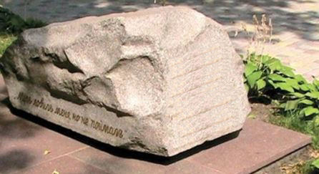
Запитання № 23
Напрямок → Українська література
На цьому надгробку написано:
”Мирь ловил меня, но не поймал”
“Світ ловив мене, та не впіймав”
Кого тут поховано?

Slide 49
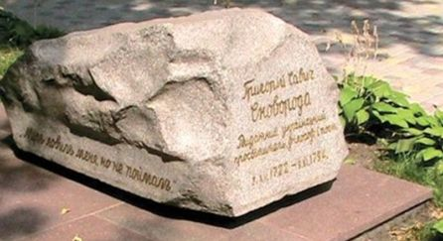
Запитання № 23
Правильна відповідь
1722 - 1794
Григорій
Савич
Сковорода
Клікни тут
До Запитань

Slide 50
Запитання № 24
Українська мова
Доберіть українські відповідники до запозичених слів:
аплодисменти
акомпанемент
вібрація

Slide 51
Запитання № 24
Правильна відповідь
оплески
супровід
коливання
Клікни тут
До Запитань

Slide 52
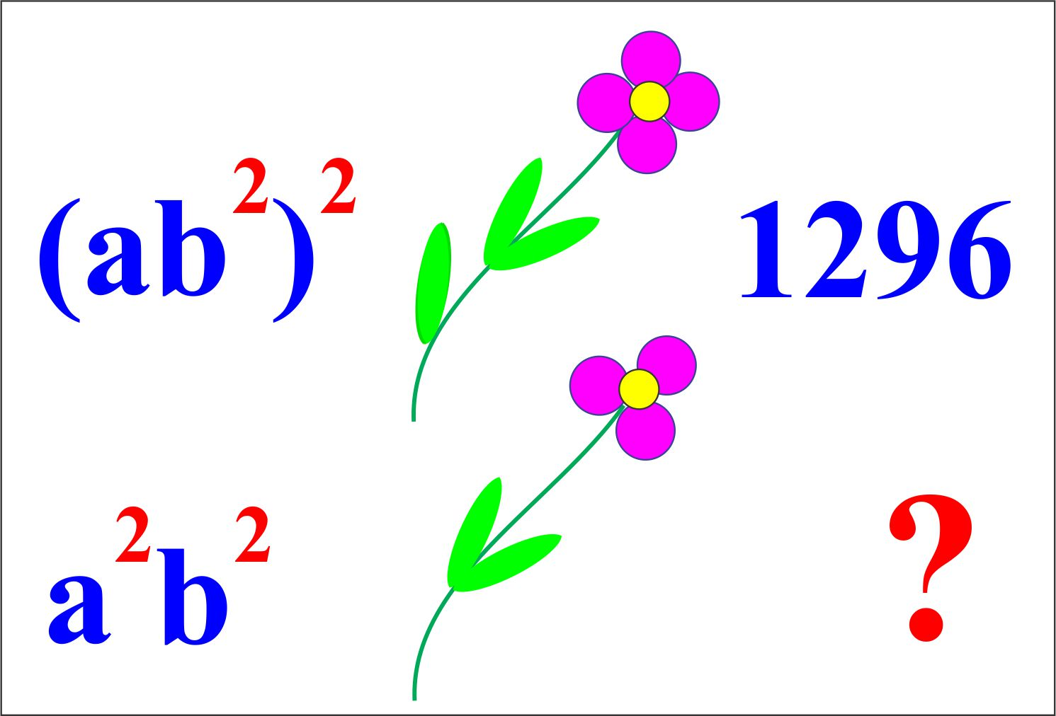
Напрямок → Математика
Запитання № 25

Slide 53
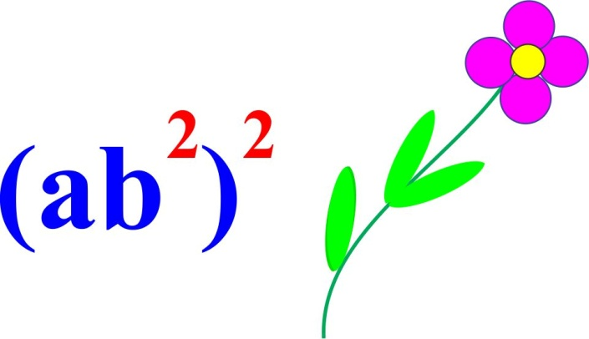
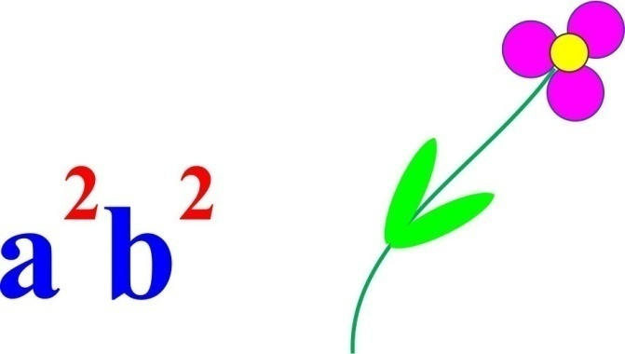
Запитання № 25
Правильна відповідь
a=4, b=3
(4*3²)²=(4*9)²=36²=1296
a=3, b=2
3²*2²=4*9=36
Клікни тут
До Запитань

Slide 54
Запитання № 26
Напрямок → Історія України
Який князь
із Рюриковичів носив
прізвище матері?

Slide 55
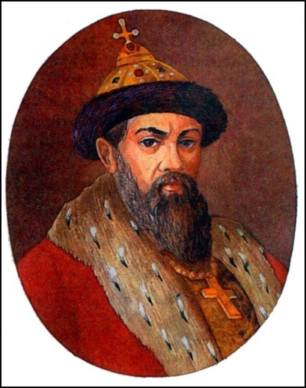
Запитання № 26
Правильна відповідь
Володимир Мономах
Клікни тут
До Запитань

Slide 56
Запитання № 27
Напрямок → Українська література
До запитання

Slide 57
Запитання № 27
Напрямок → Українська література
Один з персонажів твору
мав прізвище складовою частиною
якого є дієслово наказового способу.
Про кого йдеться?

Slide 58
Запитання № 27
Правильна відповідь
про Горпину
Терпилиху
Клікни тут
До Запитань

Slide 59
Запитання № 28
Українська мова
У Панаса – гуска,
у Федора – кобила,
а хто в Сидора?

Slide 60
Запитання № 28
Правильна відповідь
коза
Клікни тут
До Запитань

Slide 61
Запитання № 29
Напрямок → Математика

Slide 62
Запитання № 29
Правильна відповідь
Клікни тут
До Запитань

Slide 63
Запитання № 30
Напрямок → Історія України
Коли козаки Європу спасли від Османської імперії?

Slide 64
Запитання № 30
Правильна відповідь
в Хотинській війні 1621 року
Клікни тут
До Запитань

Slide 65
Запитання № 31
Напрямок → Українська література
Який твір
є першим твором
нової
української літератури?

Slide 66
Запитання № 31
Правильна відповідь
“Енеїда”
І.П.Котляревського
Клікни тут
До Запитань

Slide 67
Запитання № 32
Українська мова
Поясніть значення фразеологічного звороту “ахілесова п’ята”

Slide 68
Запитання № 32
Правильна відповідь
Дошкульне місце,
вразлива сторона в кого-небудь
Клікни тут
До Запитань

Slide 69
Напрямок → Математика
Запитання № 33

Slide 70
Запитання № 33
Правильна відповідь
Клікни тут
До Запитань

Slide 71
Запитання № 34
Напрямок → Історія України
Чому півострів називається Кримський?

Slide 72
Запитання № 34
Правильна відповідь
За назвою першої столиці Кримського улусу - Кирим
Клікни тут
До Запитань

Slide 73
Запитання № 35
Напрямок → Українська література
Що перемальовував
майбутній видатний
митець і поет
в Літньому саду?

Slide 74
Запитання № 35
Правильна відповідь
Статуї
Клікни тут
До Запитань

Slide 75
Запитання № 36
Українська мова
мешканка України - українка
мешканка Польщі – . . .
мешканка Індії - . . .
мешканка Данії - . . .
мешканка Франції – . . .

Slide 76
Запитання № 36
Правильна відповідь
мешканка України - українка
мешканка Польщі – полька (полячка)
мешканка Індії - індійка
мешканка Данії – данка (датчанка)
мешканка Франції – француженка
Клікни тут
До Запитань

Slide 77
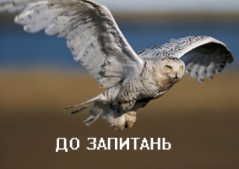
РЕЗУЛЬТАТИ
УЧАСНИКИ | ЗАПИТАННЯ
 | 1 | 2 | 3 | 4 | 5 | 6 | 7 | 8 | 9
Фіналіст №1
Фіналіст №2
Фіналіст №3
Фіналіст №4

